Slide 1
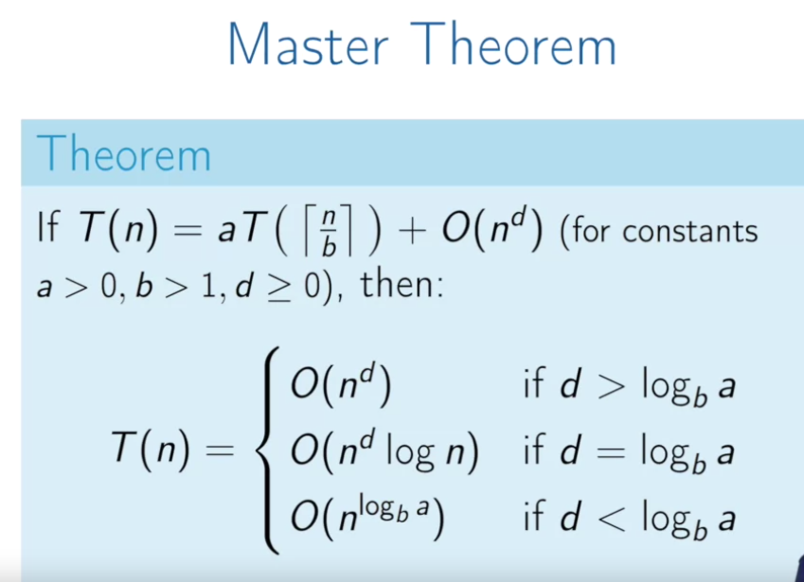
递归法求解问题，使用分治理念，时间复杂度的计算
先计算recu函数内的时间复杂度，然后套用公式得到完整算法时间复杂度

